Slide 1
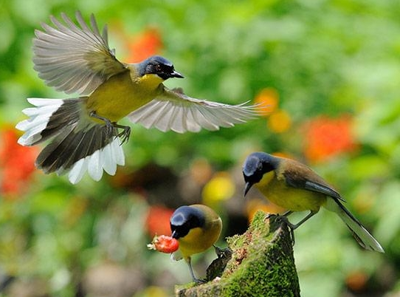
كائِنَات حَيَّةَ فِي بيئَتِنَا
لِلصَّف الثَالِث

Slide 2
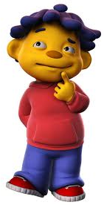
هَيَّا نُسِاعِد زَيّد لِلإجَابَة عَن أسئِلَتِه....
ما هِيَ الصِفَات والمُمَّيِزات المُشتَرَكَة لِلكائِنَّات الحَيَّةَ؟
كَيفَ نَتَعرَّف عَلَى الكائِنَّات الحّيَّة؟

Slide 3
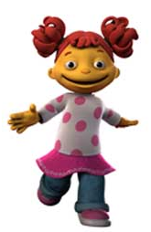
الكائنات الحية لها صفات ومميزات مشتركة التي بواسطتها يتم التعرف عليها . وهي :
2- تتنفس
1- ينمو
4- يتكاثر
3- تتحرك
5- تُجري اتصِّال

Slide 4


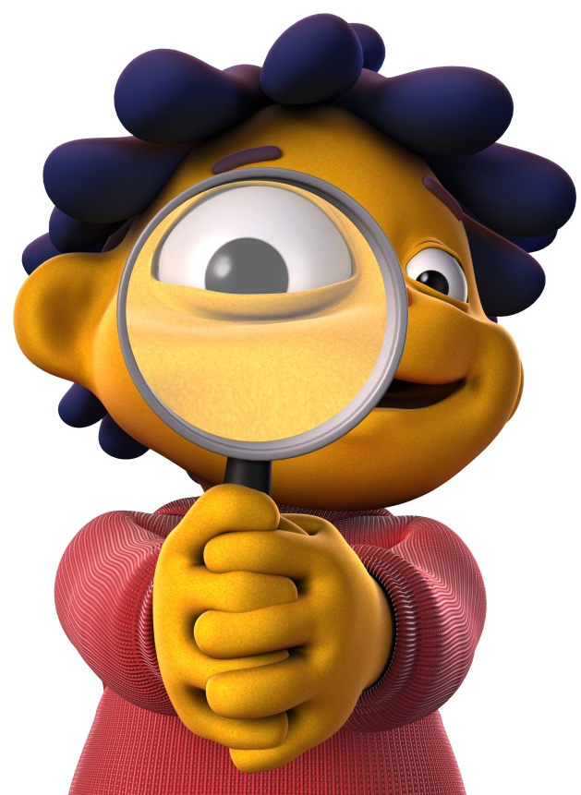
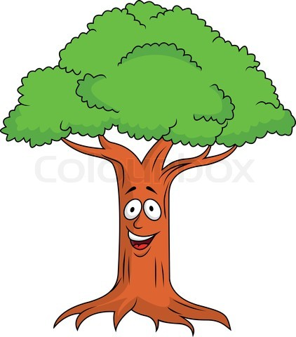
إذاً بِنَاءً عَلَى مَا ذَكرنَاهُ هَل النَباتَات تُعتَبَر كَائِنَات حَيَّة، ولِمَاذَا؟

Slide 5
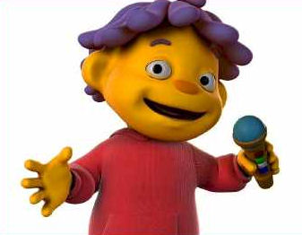
النَباتات هِيَ كائِنِات حَيَّة
مَع أنَّها لا تَتَحرك

Slide 6
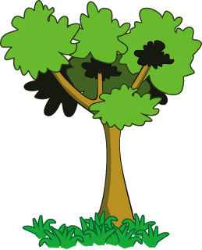
إذاً النَبَاتات هِيَ كائِنات حَيَّة مِثل الإنسان والحَيوَانات الأُخرى.
وَذَلِكَ لأَنَهَا:
2- تَتَغذى
1- تَتَنَفَس
4- تَتَكَاثَر
3- تَنْمُو

Slide 7
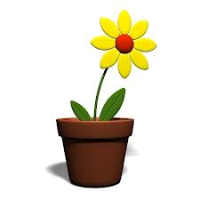
النَبَاتَات تَتَنَفَس
النَبَاتَات كَكُل الكَائِنات الحَيَّة، وَتَحتَاج إلَى الأوكسُجين كَي تَعِيش، وتَستَمدّهُ مِنَ البِيئَة.

Slide 8


النَبَاتَات تَتَغَذّى
كَيفَ تَتَغَذَى النَباتات؟
تَمتَص النَباتَات المَاء والمَوَاد مِنَ البِيئة
وَتُنتِج غِذاءً بِمُسَاعَدةِ الشَمسِ

Slide 9
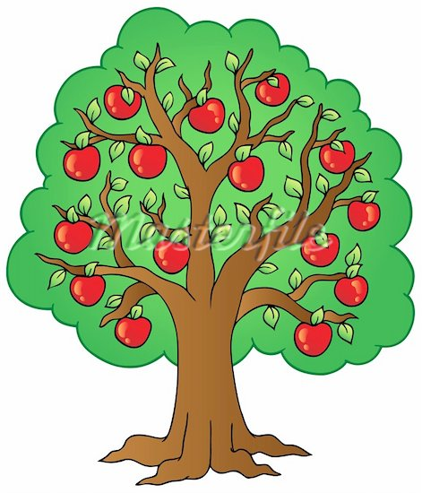
النَبَاتَات تَنمُو وَتَطَوّر
النَباتَات تُطلِق أغصَاناً أخرَى، أورَاقاً، أزهَاراً، ثِماراً، وَبُذورَاً.

Slide 10

النَبَاتَات تَتَكَاثَر
تَتَكَاثَر النَبَاتَات أيضّاً، كَكُلِّ الكَائِنات الحَيَّةِ، أي، مِنَ النَبَاتَات تَتَطَوّر نَبَاتَات جَدِيدَة.

Slide 11

الإجمَال
عَزِيزِي الطَالِب أمَامَكَ عِدَّة أشيَاء، حَدِّد مَن مِنهَا يُعتَبَر كائِن حَيّ وَلِمَاذا؟

Slide 12

الفَرض المَنزلِي
وَرَقة العمل التي سَوف أقوم بتَوزيعَها الآن سَتَكون فَرض مَنزلي وعَليكَ إحضارِها للحِصَة القادِمَة.

Slide 13

مُمتَازين، أحسَنتُم

Slide 14

حَاوِّلوُا مَرَةً أخرَى

